Slide 1



Aula 6 Plano
Não esquecer!
Podes navegar por todas as secções (enter ou clique de rato) ou escolher a secção clicando sobre ela.
Apenas deves “Try it” depois de navegares por todos os conteúdos desta aula!
1. Warm up!
2. Multiplicação de Matrizes
3. Propriedades da Multiplicação de Matrizes
Try it!
By EngiMath TEAM

Slide 2

Aula 6
Antes da Multiplicação de Matrizes vamos analisar uma questão mais “básica” e introdutória: Matriz LINHA X Matriz COLUNA
1. Warm up!
2. Multiplicação de Matrizes
3. Propriedades da Multiplicação de Matrizes
Try it!

Slide 3
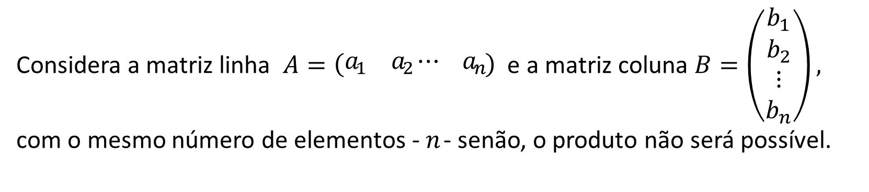











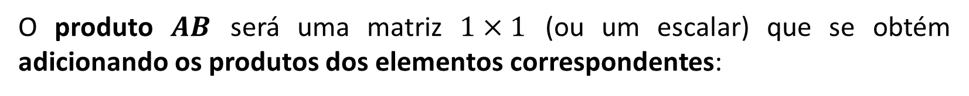

Aula 6
Antes da Multiplicação de Matrizes vamos analisar uma questão mais “básica” e introdutória: Matriz LINHA X Matriz COLUNA
1. Warm up!
Considera a matriz linha $A=\left(\begin{matrix}a_{1} & a_{2}\end{matrix} \begin{matrix}⋯ & a_{n}\end{matrix}\right)$ e a matriz coluna $B=\left(\begin{matrix}\begin{matrix}b_{1} \\ b_{2}\end{matrix} \\ \begin{matrix}⋮ \\ b_{n}\end{matrix}\end{matrix}\right),$ com o mesmo número de elementos - $n$ - senão, o produto não será possível.
2. Multiplicação de Matrizes
O produto $AB$ será uma matriz $1×1$ (ou um escalar) que se obtém adicionando os produtos dos elementos correspondentes:
3. Propriedades da Multiplicação de Matrizes
$$×$$
$$×$$
$$\left(\begin{matrix}a_{1} & a_{2}\end{matrix} \begin{matrix}⋯ & a_{n}\end{matrix}\right).\left(\begin{matrix}\begin{matrix}b_{1} \\ b_{2}\end{matrix} \\ \begin{matrix}⋮ \\ b_{n}\end{matrix}\end{matrix}\right)=$$
Try it!
$$a_{1}.b_{1}$$
$$+$$
$$a_{2}.b_{2}$$
$$+$$
$$⋯$$
$$+$$
$$a_{n}.b_{n}$$
$$×$$

Slide 4
Aula 6
Antes da Multiplicação de Matrizes vamos analisar uma questão mais “básica” e introdutória: Matriz LINHA X Matriz COLUNA
1. Warm up!
Considera a matriz linha $A=\left(\begin{matrix}a_{1} & a_{2}\end{matrix} \begin{matrix}⋯ & a_{n}\end{matrix}\right)$ e a matriz coluna $B=\left(\begin{matrix}\begin{matrix}b_{1} \\ b_{2}\end{matrix} \\ \begin{matrix}⋮ \\ b_{n}\end{matrix}\end{matrix}\right),$ com o mesmo número de elementos - $n$ - senão, o produto não será possível.
2. Multiplicação de Matrizes
O produto $AB$ será uma matriz $1×1$ (ou um escalar) que se obtém adicionando os produtos dos elementos correspondentes:
3. Propriedades da Multiplicação de Matrizes
$$\left(\begin{matrix}a_{1} & a_{2}\end{matrix} \begin{matrix}⋯ & a_{n}\end{matrix}\right).\left(\begin{matrix}\begin{matrix}b_{1} \\ b_{2}\end{matrix} \\ \begin{matrix}⋮ \\ b_{n}\end{matrix}\end{matrix}\right)=$$
Try it!
$$a_{1}.b_{1}$$
$$+$$
$$a_{2}.b_{2}$$
$$+$$
$$⋯$$
$$+$$
$$a_{n}.b_{n}$$
Nota – “mover da esquerda para a direita” na matriz $A$ ao mesmo tempo que se “move de cima para baixo” na matriz $B$. Este "produto" é possível se o número de elementos nesta duas matrizes é igual!

Slide 5




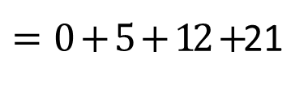
Aula 6
Antes da Multiplicação de Matrizes vamos analisar uma questão mais “básica” e introdutória: Matriz LINHA X Matriz COLUNA
1. Warm up!
Exemplo
Tenta sózinho!!!!
(Clica para ver a solução!)
$$\left(\begin{matrix}0 & 1\end{matrix} \begin{matrix}2 & 3\end{matrix}\right).\left(\begin{matrix}\begin{matrix}4 \\ 5\end{matrix} \\ \begin{matrix}6 \\ 7\end{matrix}\end{matrix}\right)$$
2. Multiplicação de Matrizes
$$=0×4+1×5+2×6+3×7$$
$=0+5+12+$21
$$=38$$
3. Propriedades da Multiplicação de Matrizes
$$\left(\begin{matrix}a_{1} & a_{2}\end{matrix} \begin{matrix}⋯ & a_{n}\end{matrix}\right).\left(\begin{matrix}\begin{matrix}b_{1} \\ b_{2}\end{matrix} \\ \begin{matrix}⋮ \\ b_{n}\end{matrix}\end{matrix}\right)=$$
Try it!
$$a_{1}.b_{1}$$
$$+$$
$$a_{2}.b_{2}$$
$$+$$
$$⋯$$
$$+$$
$$a_{n}.b_{n}$$
Nota – “mover da esquerda para a direita” na matriz $A$ ao mesmo tempo que se “move de cima para baixo” na matriz $B$. Este "produto" é possível se o número de elementos nesta duas matrizes é igual!

Slide 6
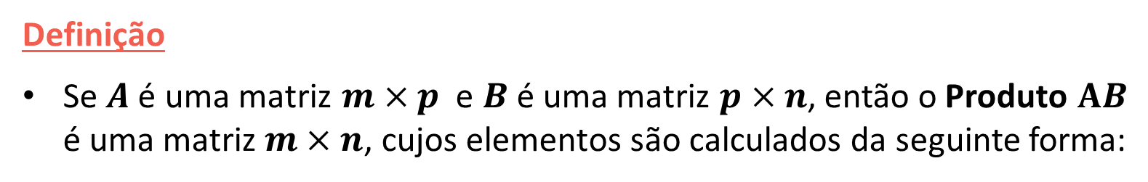
Aula 6
Definição
Se $A$ é uma matriz $m×p$ e $B$ é uma matriz $p×n$, então o Produto $AB$ é uma matriz $m×n$, cujos elementos são calculados da seguinte forma:
1. Warm up!
2. Multiplicação de Matrizes
3. Propriedades da Multiplicação de Matrizes
Try it!

Slide 7




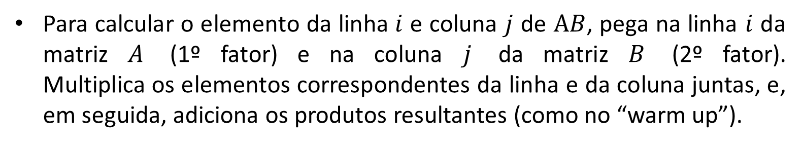

Aula 6
Definição
Se $A$ é uma matriz $m×p$ e $B$ é uma matriz $p×n$, então o Produto $AB$ é uma matriz $m×n$, cujos elementos são calculados da seguinte forma:
1. Warm up!
Para calcular o elemento da linha$i$ e coluna $j$ de $AB$, pega na linha $i$ da matriz $A$ (1º fator) e na coluna $j$ da matriz $B$ (2º fator). Multiplica os elementos correspondentes da linha e da coluna juntas, e, em seguida, adiciona os produtos resultantes (como no “warm up”).
2. Multiplicação de Matrizes
3. Propriedades da Multiplicação de Matrizes
Se o número de colunas de A (nº de elementos das suas linhas) não é igual ao número de linhas de B (nº de elementos das suas colunas), a matriz produto $AB$ não está definida.
Uma forma simpes de verificar se o produto de duas matrizes está definido é escrever lado a lado os tipos de cada uma.
Se os números de "DENTRO" são iguais, o produto está definido.
Os números de “FORA” indicam o tipo da matriz do produto!
Try it!
$$A$$
$$B$$
$$AB$$
$m × p$ $p × n$
$$m × n$$
DENTRO
FORA

Slide 8
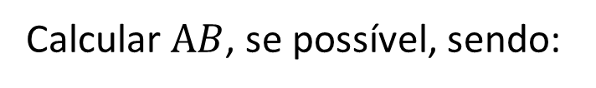


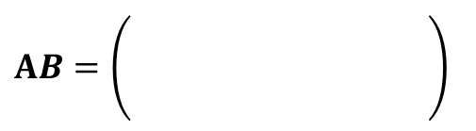




Aula 6
Definição
Se $A$ é uma matriz $m×p$ e $B$ é uma matriz $p×n$, então o Produto $AB$ é uma matriz $m×n$, cujos elementos são calculados da seguinte forma:
1. Warm up!
Para calcular o elemento da linha$i$ e coluna $j$ de $AB$, pega na linha $i$ da matriz $A$ (1º fator) e na coluna $j$ da matriz $B$ (2º fator). Multiplica os elementos correspondentes da linha e da coluna juntas, e, em seguida, adiciona os produtos resultantes (como no “warm up”).
2. Multiplicação de Matrizes
3. Propriedades da Multiplicação de Matrizes
Vamos ver como "funciona” a definição
Calcular $AB$, se possível, sendo:
V
?
$$A=\left(\begin{matrix}1 & 2 & 3 \\ 0 & 4 & 2\end{matrix}\right)$$
$AB=\left(\begin{matrix} & \\ & \\ & \end{matrix} \right)$
$$2×3$$
$$3×4$$
$$2 × 4$$
Try it!
$$B=\left(\begin{matrix}1 \\ −1 \\ 2\end{matrix} \begin{matrix}3 \\ 0 \\ 1\end{matrix} \begin{matrix}7 \\ 2 \\ 0\end{matrix} \begin{matrix}5 \\ 4 \\ 3\end{matrix} \right)$$
Tipo de $AB$

Slide 9
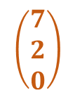
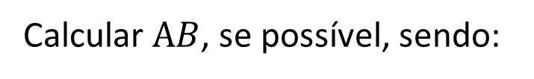


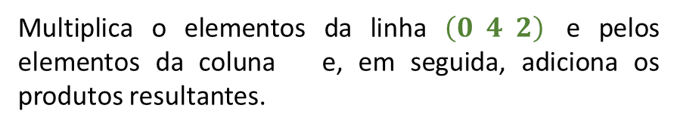


Aula 6
Definição
Se $A$ é uma matriz $m×p$ e $B$ é uma matriz $p×n$, então o Produto $AB$ é uma matriz $m×n$, cujos elementos são calculados da seguinte forma:
1. Warm up!
Para calcular o elemento da linha$i$ e coluna $j$ de $AB$, pega na linha $i$ da matriz $A$ (1º fator) e na coluna $j$ da matriz $B$ (2º fator). Multiplica os elementos correspondentes da linha e da coluna juntas, e, em seguida, adiciona os produtos resultantes (como no “warm up”).
2. Multiplicação de Matrizes
3. Propriedades da Multiplicação de Matrizes
Vamos ver como "funciona” a definição
Calcular $AB$, se possível, sendo:
$$A=\left(\begin{matrix}1 & 2 & 3 \\ 0 & 4 & 2\end{matrix}\right)$$
Para calcular o elemento na linha $2$
e coluna $3$ de $AB$
Pega na linha $2$ da matriz $A$(1º fator)
$AB=\left(\begin{matrix} & \\ & \\ & \end{matrix} \right)$
Try it!
e na coluna $3$ da matriz $B$ (2º fator)
$$B=\left(\begin{matrix}1 \\ −1 \\ 2\end{matrix} \begin{matrix}3 \\ 0 \\ 1\end{matrix} \begin{matrix}7 \\ 2 \\ 0\end{matrix} \begin{matrix}5 \\ 4 \\ 3\end{matrix} \right)$$
Multiplica o elementos da linha $\left(0 4 2\right)$ e pelos elementos da coluna e, em seguida, adiciona os produtos resultantes.

Slide 10



Aula 6
Definição
Se $A$ é uma matriz $m×p$ e $B$ é uma matriz $p×n$, então o Produto $AB$ é uma matriz $m×n$, cujos elementos são calculados da seguinte forma:
1. Warm up!
Para calcular o elemento da linha$i$ e coluna $j$ de $AB$, pega na linha $i$ da matriz $A$ (1º fator) e na coluna $j$ da matriz $B$ (2º fator). Multiplica os elementos correspondentes da linha e da coluna juntas, e, em seguida, adiciona os produtos resultantes (como no “warm up”).
2. Multiplicação de Matrizes
3. Propriedades da Multiplicação de Matrizes
Vamos ver como "funciona” a definição
Calcular $AB$, se possível, sendo:
$$A=\left(\begin{matrix}1 & 2 & 3 \\ 0 & 4 & 2\end{matrix}\right)$$
$$\left(0 4 2\right)$$
$$=0×7+4×2+2×0=8$$
$AB=\left(\begin{matrix} & \\ & \\ & \end{matrix} \right)$
Try it!
$$8$$
$$B=\left(\begin{matrix}1 \\ −1 \\ 2\end{matrix} \begin{matrix}3 \\ 0 \\ 1\end{matrix} \begin{matrix}7 \\ 2 \\ 0\end{matrix} \begin{matrix}5 \\ 4 \\ 3\end{matrix} \right)$$
Multiplica o elementos da linha $\left(0 4 2\right)$ e pelos elementos da coluna e, em seguida, adiciona os produtos resultantes.

Slide 11

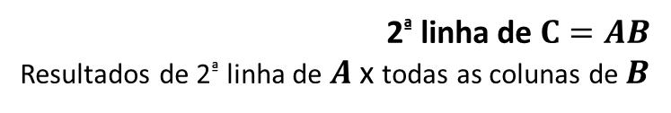




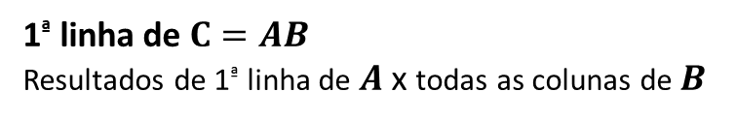











Aula 6
Existem vários esquemas que podem facilitar o primeiro contacto com o procedimento para a Multiplicação de Matrizes. É importante lembrar:
Multiplicar as linhas (1º fator) pelas colunas (2º fator)
A posição do resultado, na matriz produto, depende diretamente da linha e da coluna que foram multiplicadas.
1. Warm up!
2. Multiplicação de Matrizes
Exemplo (Continuação)
$$B$$
$$\left(\begin{matrix}1 \\ −1 \\ 2\end{matrix} \begin{matrix}3 \\ 0 \\ 1\end{matrix} \begin{matrix}7 \\ 2 \\ 0\end{matrix} \begin{matrix}5 \\ 4 \\ 3\end{matrix} \right)$$
$$\begin{matrix} & & \\ 0 & 4 & 2\end{matrix}$$
$$5$$
$$6$$
$$11$$
$$22$$
3. Propriedades da Multiplicação de Matrizes
$$A$$
$$\left(\begin{matrix}1 & 2 & 3 \\ & & \end{matrix}\right)$$
$$0$$
$$2$$
$$8$$
22
1ª linha de $C=AB$
Resultados de 1ª linha de $A$ x todas as colunas de $B$
$$C=AB$$
2ª linha de $C=AB$
Resultados de 2ª linha de $A$ x todas as colunas de $B$
Try it!
$$c_{11}=1×1+2×\left(−1\right)+3×2=1−2+6=5$$
$$c_{21}=0×1+4×\left(−1\right)+2×2=−2+4=0$$
$$c_{12}=1×3+2×0+3×1=3+3=6$$
$$c_{22}=0×3+4×0+2×1=2$$
$$c_{13}=1×7+2×2+3×0=7+4=11$$
$$c_{23}=0×7+4×2+2×0=8$$
$$c_{14}=1×5+2×4+3×3=5+8+9=22$$
$$c_{24}=0×5+4×4+2×3=16+6=22$$

Slide 12


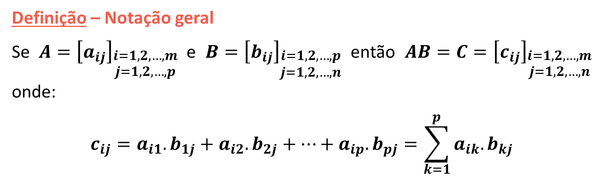
Aula 6
Definição – Notação geral
Se $A={\left[a_{ij}\right]}_{\begin{aligned}i=1,2,…,m \\ j=1,2,…,p\end{aligned}}$ e $B={\left[b_{ij}\right]}_{\begin{aligned}i=1,2,…,p \\ j=1,2,…,n\end{aligned}}$ então $AB=C={\left[c_{ij}\right]}_{\begin{aligned}i=1,2,…,m \\ j=1,2,…,n\end{aligned}}$ onde:
$$c_{ij}=a_{i1}.b_{1j}+a_{i2}.b_{2j}+…+a_{ip}.b_{pj}=\sum_{k=1}^{p}{a_{ik}.b_{kj}}$$
1. Warm up!
2. Multiplicação de Matrizes
3. Propriedades da Multiplicação de Matrizes
$$\left(\begin{matrix}\begin{matrix}a_{11} \\ a_{21}\end{matrix} \\ \begin{matrix}⋮ \\ a_{i1}\end{matrix} \\ \begin{matrix}⋮ \\ a_{m1}\end{matrix}\end{matrix} \begin{matrix}\begin{matrix}a_{12} \\ a_{22}\end{matrix} \\ \begin{matrix}⋮ \\ a_{i2}\end{matrix} \\ \begin{matrix}⋮ \\ a_{m2}\end{matrix}\end{matrix} \begin{matrix}\begin{matrix}⋯ \\ ⋯\end{matrix} \\ \begin{matrix}⋮ \\ ⋯\end{matrix} \\ \begin{matrix}⋮ \\ ⋯\end{matrix}\end{matrix} \begin{matrix}\begin{matrix}a_{1p} \\ a_{2p}\end{matrix} \\ \begin{matrix}⋮ \\ a_{ip}\end{matrix} \\ \begin{matrix}⋮ \\ a_{mp}\end{matrix}\end{matrix}\right) .$$
$$\left(\begin{matrix}\begin{matrix}b_{11} \\ b_{21}\end{matrix} \\ \begin{matrix}⋮ \\ b_{p1}\end{matrix}\end{matrix} \begin{matrix} \begin{matrix}b_{12} \\ b_{22}\end{matrix} \\ \begin{matrix}⋮ \\ b_{p2}\end{matrix}\end{matrix} \begin{matrix}\begin{matrix}⋯ \\ ⋯\end{matrix} \\ \begin{matrix}⋮ \\ ⋯\end{matrix}\end{matrix} \begin{matrix}\begin{matrix}b_{1j} \\ b_{2j}\end{matrix} \\ \begin{matrix}⋮ \\ b_{pj}\end{matrix}\end{matrix} \begin{matrix}\begin{matrix}⋯ \\ ⋯\end{matrix} \\ \begin{matrix}⋮ \\ ⋯\end{matrix}\end{matrix} \begin{matrix}\begin{matrix}b_{1n} \\ b_{2n}\end{matrix} \\ \begin{matrix}⋮ \\ b_{pn}\end{matrix}\end{matrix}\right)$$
Try it!
Linha i
Coluna j

Slide 13

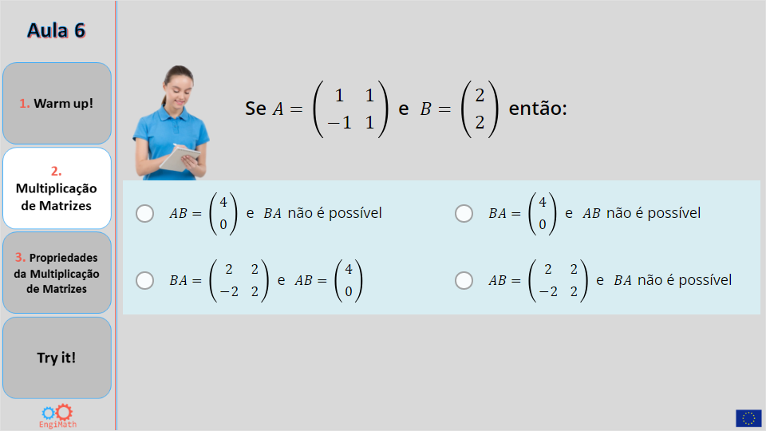
Aula 6
Quiz
1. Warm up!
Click the Quiz button to edit this object
2. Multiplicação de Matrizes
3. Propriedades da Multiplicação de Matrizes
Try it!

Slide 14

Aula 6
Propriedade Associativa
$$A\left(BC\right)=\left(AB\right)C$$
1. Warm up!
2. Multiplicação de Matrizes
3. Propriedades da Multiplicação de Matrizes
Try it!

Slide 15

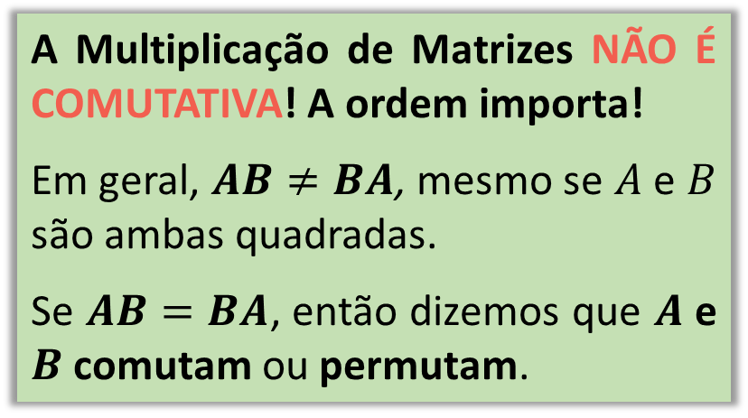



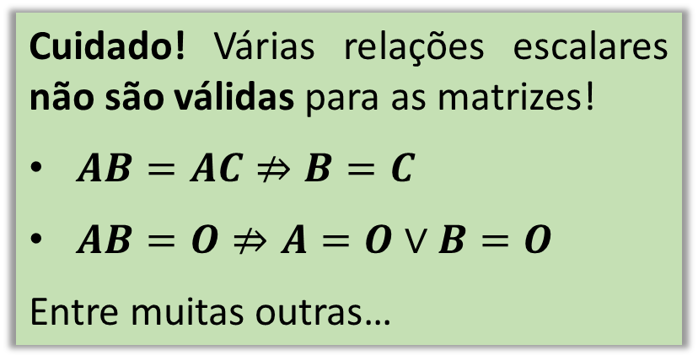
Aula 6
Propriedade Associativa
Observações IMPORTANTES
$$A\left(BC\right)=\left(AB\right)C$$
1. Warm up!
A Multiplicação de Matrizes NÃO É COMUTATIVA! A ordem importa!
Em geral, $AB≠BA$, mesmo se $A$ e $B$ são ambas quadradas.
Se $AB=BA$, então dizemos que $A$ e $B$ comutam ou permutam.
Propriedade distributiva à esquerda
$$A\left(B+C\right)=AB+AC$$
2. Multiplicação de Matrizes
Propriedade distributiva à direita
$$\left(B+C\right)A=BA+CA$$
3. Propriedades da Multiplicação de Matrizes
Propriedade Associativa da
Multiplicação por um Escalar
Cuidado! Várias relações escalares não são válidas para as matrizes!
$AB=AC⇏B=C$
$AB=O⇏A=O∨B=O$
Entre muitas outras…
$k\left(AB\right)=\left(kA\right)B=A$ $\left(kB\right)$
Try it!
Elemento Neutro da
Multiplicação de Matrizes
$$I_{m}A=A=AI_{n}$$

Slide 16


Aula 6
Talvez precises de uma caneta e papel para responder a estas questões finais!…
1. Warm up!
2. Multiplicação de Matrizes
3. Propriedades da Multiplicação de Matrizes
Try it!

Slide 17
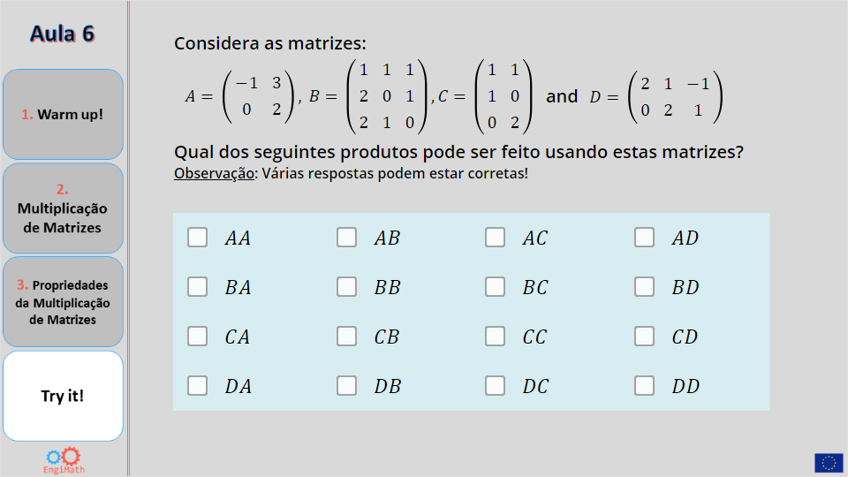
Aula 6
Quiz
1. Warm up!
Click the Quiz button to edit this object
2. Multiplicação de Matrizes
3. Propriedades da Multiplicação de Matrizes
Try it!

Slide 18


End of Aula 6
Esperamos que tenhas gostado!
1. Warm up!
2. Multiplicação de Matrizes
3. Propriedades da Multiplicação de Matrizes
Try it!
By EngiMath TEAM

